Slide 1
신용카드 사기 검출을 위한
로지스틱 회귀와
LIGHTGBM 머신러닝
박재영

Slide 2
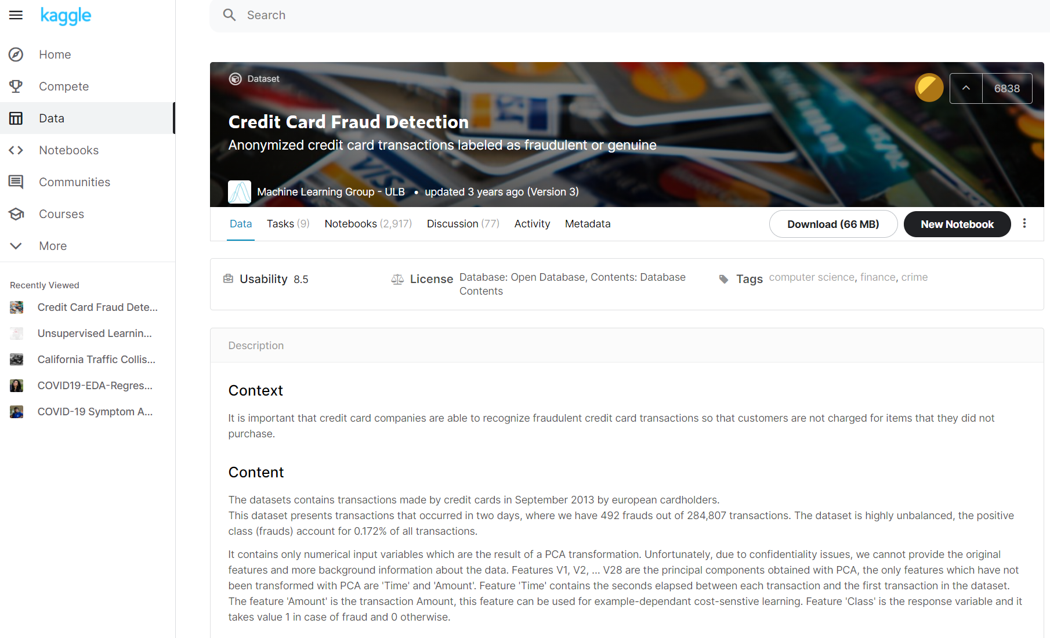
공공데이터 출처 : https://www.kaggle.com/mlg-ulb/creditcardfraud
데이터를 선택한 이유와 데이터셋 설명
<선택이유>
현대사회에서 많이 쓰이고 있는 신용카드가 점차 사용량이 많아질수록 사기 역시 같이 많아지고 있습니다. 사기 신용카드 거래를 식별할수 있는 머신러닝의 필요성을 많이 느껴 이 데이터를 선택했습니다.
<데이터셋 설명>
이 데이터 세트는 2013년 9월에 2일동안 발생한 거래를 보여주며, 약 284,807건의 거래 중 492건의 사기가 있습니다. 데이터 세트는 매우 불균형하며 사기는 모든 거래의 0.172를 차지합니다. 데이터 내용은 PCA 변환의 결과인 숫자입력변수로만 되있으며 기밀유지로 인해 자세한 정보를 얻을 수 없었습니다. PCA로 변환되지 않는 것은 ‘시간’과 ‘양’입니다.
<참고>
일반적으로 사기검출이나 이상검출 같은 데이터 세트는 레이블값이 극도로 불균형한 분포를 가지기 쉬워 ROC-AUC 커브(ROC:모든 임계값에서 분류모델의 성능을 보여주는 그래프, AUC : ROC곡선아래 영역,AUC가 높다는 것은 클래스를 구별하는 모델의 성능이 훌륭하다는 것을 의미)를 중점으로 살펴보도록 하겠습니다. 불균형 분류에는 혼동행렬 정확도가 의미가 없기 때문입니다.

Slide 3
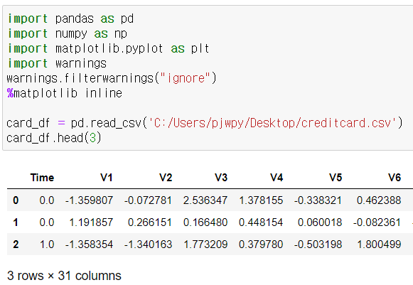
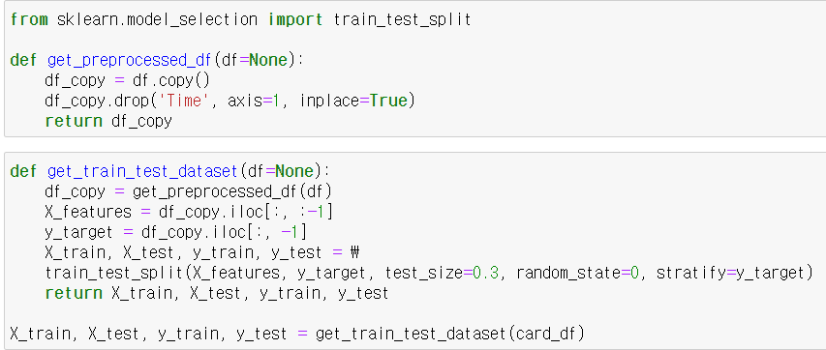
1. 데이터 분석에 필요한 모듈 불러오기 및 데이터 프레임 생성
2. 데이터 가공 및 학습/테스트 데이터 세트 반환 함수구축
두번째로 인자로 입력된 dataframe을 복사 후 가공하여 반환하는 get_preproceessed_df()함수와 데이터 가공 후 학습/테스트 데이터 세트를 반환하는 get_train_test_df()함수를 생성하겠습니다. Get_train_test_dataset()는 내부에서 train_test_split()함수를 호출하여 테스트 데이터 세트를 전체의 30%인 stratified 방식으로 추출해 학습 데이터 세트와 테스트 데이터 세트의 레이블 값 분포도를 서로 동일하게 만듭니다.
첫번째로 필요한 모듈 및 파일을 로딩해서 데이터프레임으로 저장합니다. 파일의 V로 시작하는 피처들의 의미는 알 수 없으며 Time 피처의 경우는 큰 의미가 없으므로 제거하겠습니다. ’Amount’ 는 거래금액을 의미하며 ‘Class’는 레이블 입니다.(1은 사기,0은 정상)
전체 284,807개의 레코드에서 Class 레이블만 int형이고 나머지 피처들은 모두 float형입니다.

Slide 4
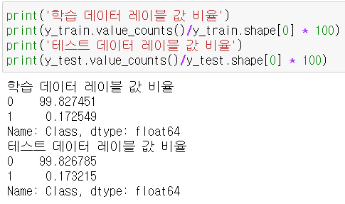
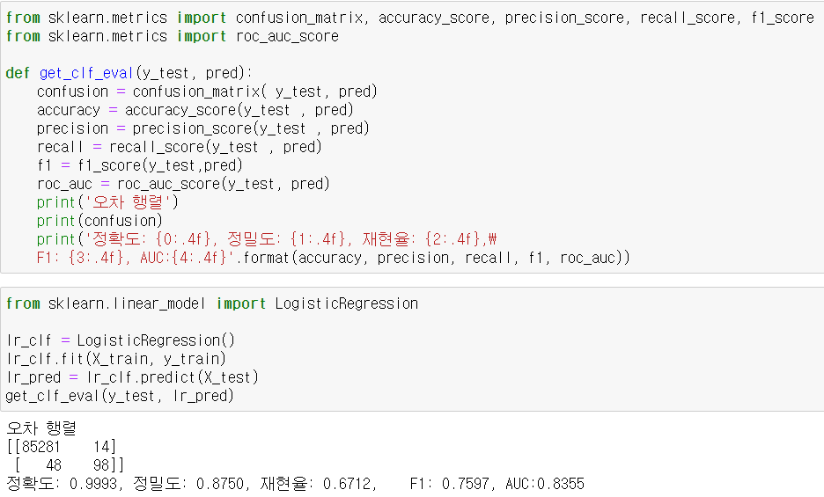
3. 1차 가공 후 모델 학습/예측/평가
생성한 학습 데이터 세트와 테스트 데이터 세트의 레이블 값을 백분율로 환산해서 서로 비슷하게 분할됬는지 확인해봤습니다. 학습 데이터 레이블 경우 1값이 0.172%, 테스트 데이터 레이블의 경우 1값이 0.173%로 큰 차이 없이 잘 분할되었습니다.
이제 1차 가공된 데이터를 기반으로 모델을 만들어서 학습/예측/평가를 해보겠습니다. 첫번째로 로지스틱 회귀 모델을 이용해 신용카드 사기여부를 예측해 보겠습니다. 로지스틱 회귀모델에 사용할 함수를 만들어 적용시키겠습니다. 측정시 재현율이 약67.12%,ROC-AUC가 80.40% 입니다.
<참고>
ROC:모든 임계값에서 분류모델의 성능을 보여주는 그래프, AUC : ROC곡선아래 영역
AUC가 높다는 것은 클래스를 구별하는 모델의 성능이 훌륭하다는 것을 의미

Slide 5
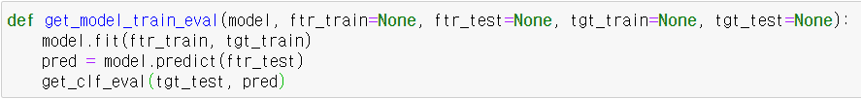
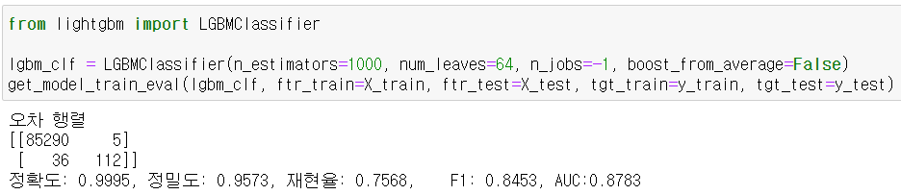
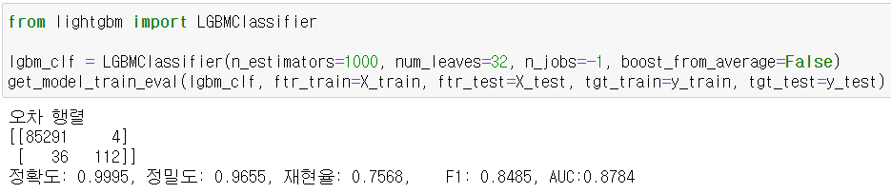
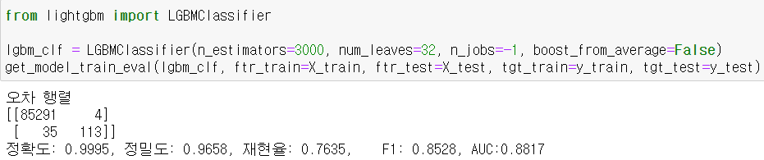
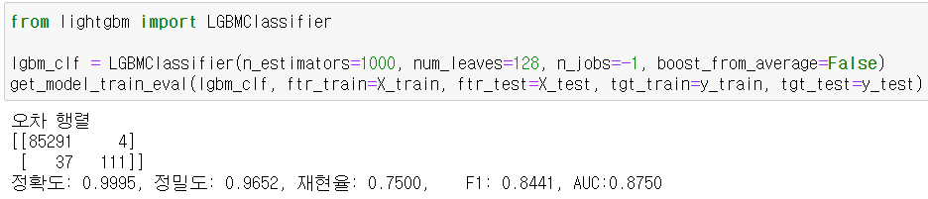
반복적으로 모델을 변경해 학습/예측/평가를 위한 별도의 함수 생성
두번째로 LightGBM 모델을 만들어 학습/예측/평가를 하면서 최적의 값을 얻기 위해 파라미터 튜닝역시 같이 했습니다.
불균형한 데이터 세트에서 예측성능이 매우 저조하여 LGBMClassifier의 boost_form_anerage=False로 파라미터 설정을 하며, n_estimators(반복수행하려는 트리의 개수), num_leaves(하나의 트리가 가질 수 있는 최대 리프개수), 이두개를 조정하여 최적의 값을 찾아보니 n_estimators=3000,num_leaves=32의 값을 얻었습니다. 이설정을 하였을때 가장높은 F1스코어와 재현율,정밀도를 보여주고 있습니다. 따라서 앞으로 LightGBM모델은 이 수치로 테스트할것이며, 1차가공후 재현율 76.35%, ROC-AUC 88.17%로 로지스틱 회귀보다는 높은 수치를 나타냈습니다.

Slide 6
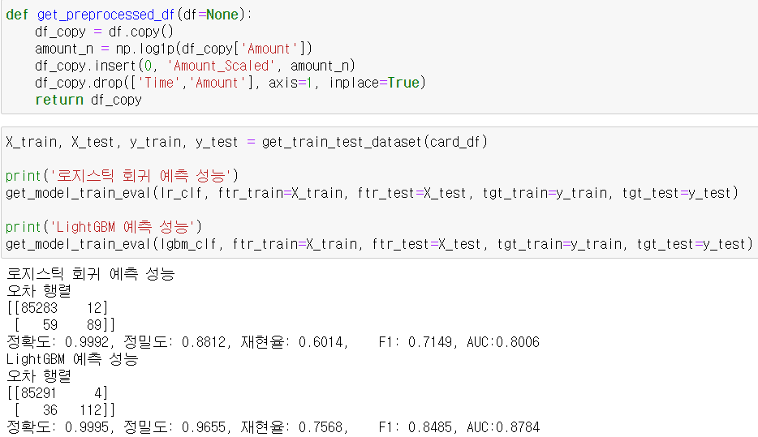
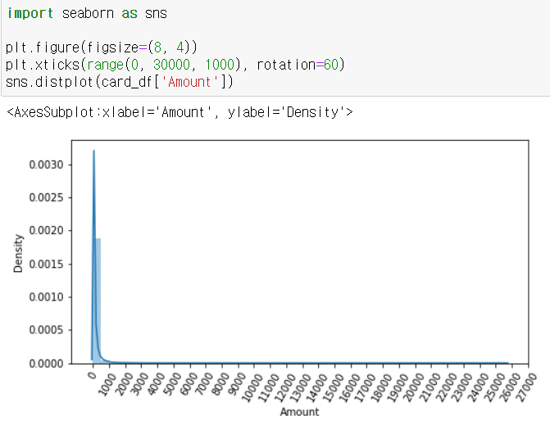
4. 데이터 분포도 변환 후 모델 학습/예측/평가
Get_processed_df()함수를 로그 변환하여 데이터 분포도의 왜곡을 상당수준 개선을 해줍니다.log1p()함수를 이용해 변환이 가능하며 get_preprocessed_df()를 로그변환 로직으로 변경하고 Amount피처를 로그 변환 후 로지스틱 회귀와 LightGBM 모델을 적용 후 예측성능을 확인해보았습니다. 그러나 두 모델 모두 변환전/후 성능차이가 미비한 것으로 알 수 있습니다.
이번에는 왜곡된 분포도를 가지는 데이터를 재가공 한 뒤에 모델을 다시 테스트 하겠습니다.로지스틱 회귀는 선형모델이라 중요 피처들의 값이 정규분포 형태를 유지하는게 좋습니다. Amount 피처의 분포도를 보니 대부분이 1000불 이하인 데이터가 대부분인 꼬리 긴 형태의 분포곡선을 가지고 있습니다.이를 표준 정규분포 형태로 변환한 뒤에 로지스틱 회귀의 예측 성능을 측정해보겠습니다.

Slide 7
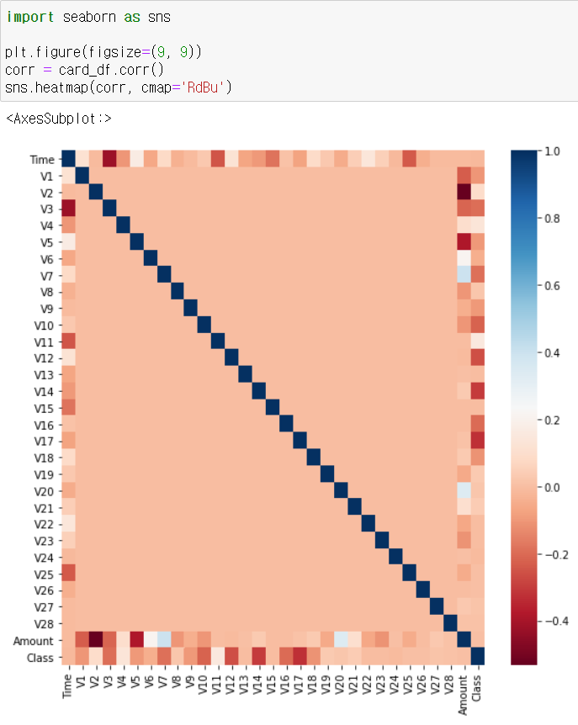
5. 이상치 데이터 제거 후 모델 학습/예측/평가
이상치 데이터는 전체 데이터의 패턴에서 벗어난 이상값을 가진 데이터이며 머신러닝 모델의 성능에 영향을 받는경우가 발생하기 쉽습니다. IOR기법을 이용해 이상치를 제거하고 모델 학습에 들어가보겟습니다. IOR은 사분위 값의 편차를 이용하는 기법으로 흔히 박스플롯 방식으로 시각화 할 수 있습니다.
seaborn의 heatmap을 통해 각 피처별로 상관도를 시각화해보았습니다.상관 관계 히트맵에서 camp을‘RdBU’로 설정해 양의 상관관계가 높을수록 색깔이 진한 파란색에 가까우며, 음의 상관관계가 높을 수록 색깔이 진한 빨간색에 가깝게 표현됩니다. 맨 아래에 위치한 결정 레이블인 class피처와 음의 상관관계가 가장 높은 피처는 v14와 v17입니다. 이 중 v14에 대헤서만 이상치를 찾아 제거해 보겠습니다.IOR를 이용해 이상치를 검출하는 함수를 생성한 뒤 이용해 검출된 이상치를 제거합니다. Get_outlier()함수는 인자로 dataframe과 이상치를 검출할 캄럼을 입력받습니다. 함수내에서 넘파이의 percentile()을 이용해 ¼분위와 ¾분위를 구하고, 이에 기반해 IOR를 계산합니다. 게산된 IOR에 1.5를 곱해서 최댓값과 최솟값 지점을 구한뒤, 최댓값보다 크거나 최솟값보다 작은 값을 이상치로 설정하고 해당 이상치가 있는 dataframe index 를 반환합니다.

Slide 8
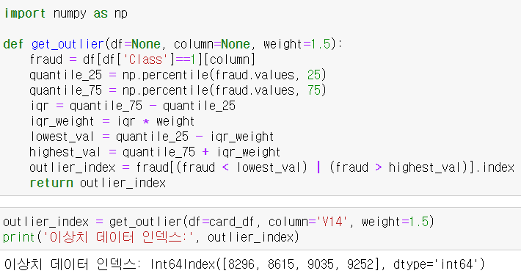
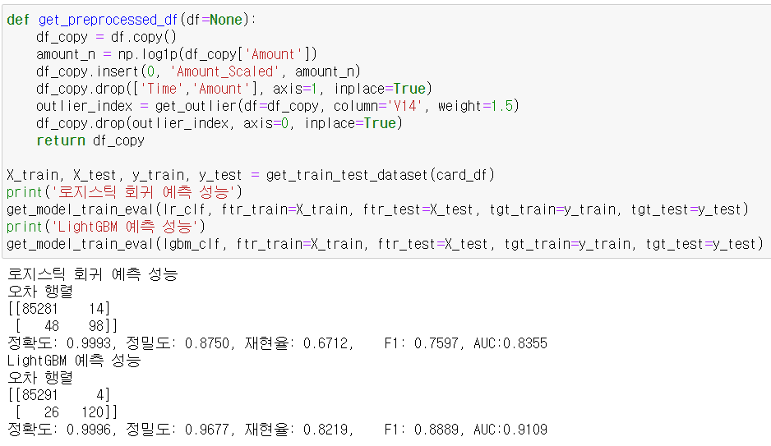
총 4개의 데이터인 8296,8615,9035,9252 번 index가 이상치로 추출되었습니다. get_outlier()를 이용해 이상치를 추출하고 이를 삭제하는 로직을 get_processed_df()함수에 추가해 데이터를 가공한 뒤 이 데이터 세트를 이용해 로지스틱 회귀와 LightGBM 모델을 적용해보겠습니다.
이상치 데이터를 제거 한뒤 로지스틱 회귀와 LightGBM 모두 예측 성능이 크게 향상되었습니다. 로지스틱 회귀는 재현율이60.14% 에서 67.12%로 크게 향상되었고 LightGBM의 재현율도 75.68%에서 82.19%로 크게 증가되었습니다.

Slide 9
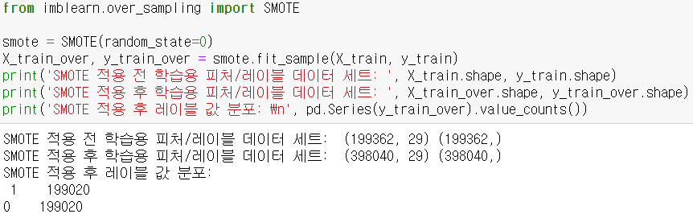
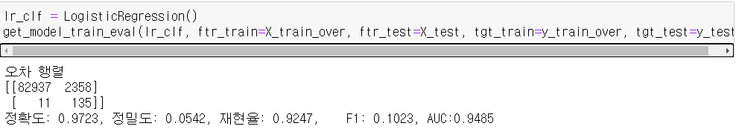
6. SMOTE 오버 샘플링 적용 후 모델 학습/예측/평가
로지스틱 회귀모델의 경우 SMOTE로 오버샘플링 된 데이터로 학습할 경우 재현율이 92.47%로 크게 증가했지만, 정밀도가 5.4%로 급격하게 저하되었습니다. 재현율이 높더라도 이정도의 저조한 정밀도로는 업무에 적용할 수 없습니다. 이는 로지스틱 회귀모델이 오버샘플링으로 인해 실제 원본 데이터의 유형보다 너무나 많은 Class=1 데이터를 학습하면서 실제 테스트 데이터세트에서 예측을 지나치게 Class=1로 적용해 정밀도가 급격히 떨어지게 된것입니다.
마지막으로 SMOTE 기법으로 오버샘플링을 적용한 뒤 로지스틱 회귀와 LightGBM 모델의 예측성능을 평가해 보겠습니다. 앞서서 SMOTE는 불균형 데이터의 문제를 해결할 수 있는 오버샘플링 방식 알고리즘입니다.
SMOTE를 적용할 때는 바드시 학습 데이터 세트만 오버샘플링을 해야합니다. 검증데이터 세트나 테스트 데이터 세트를 오버샘플링 할 경우 결국 원본 데이터세트가 아닌 데이터 세트에서 검증 또는 테스트를 수행하기 때문에 올바른 검증/테스트가 될 수 없기 때문입니다.
Fit_sample()메서드를 이용해 증식 한뒤 데이터 증식전/후 비교해 보았습니다. SMOTE 적용 전 학습데이터세트는 199,362건이었지만 적용후 2배에 가까운 398,040으로 데이터가 증식되었습니다. 레이블값은 0/1의 분포가 동일하게 199,020으로 생성되었습니다.

Slide 10
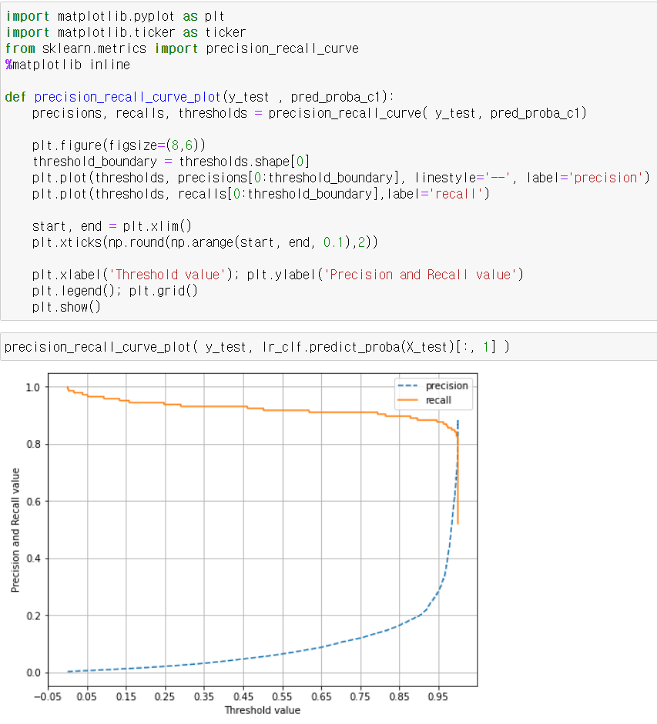
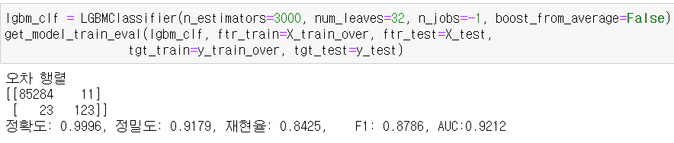
분류 결정 임곗값에 따른 정밀도와 재현율 곡선을 통해 SMOTE로 학습된 로지스틱 회귀모델에 어떠한 문제가 발생하고 있는지 시각화 해보았습니다.
임계값이 0.99이하에서는 재현율이 매우 좋고 정밀도가 극단적으로 낮다가 0.99이상에서는 반대로 재현율이 대폭 떨어지고 정밀도가 높아집니다. 분류 결정 임계값을 조정하더라도 임계값의 민감도가 너무 심해 올바른 재현율/정밀도 성능을 얻을 수 없으므로 로지스틱 회귀모델의 경우 SMOTE 적용후 올바른 에측모델이 생성되지 못했습니다.
LightGBM 모델을 SMOTE로 오버샘플링 된 데이터 세트로 학습/예측/평가를 해보겠습니다. 재현율이 이상치만 제거된 82.19%에서 높은 84.25%로 상승했습니다. 그러나 정밀도는 이전의 96.77%보다 낮은 91.79% 입니다.
SMOTE를 적용하면 재현율은 높아지나 정밀도는 낮아지는것이 일반적 특징임을 알 수 있습니다.

Slide 11
관련 링크
Colab 링크
https://drive.google.com/file/d/1Px_8eGpn9f62mzQKIozwBw6KZAN0fVET/view?usp=sharing
데이터셋 링크
https://docs.google.com/uc?export=download&id=1oMjMcadHt7UclgLUTKPHtqXfXTTKx4tu
https://drive.google.com/file/d/1oMjMcadHt7UclgLUTKPHtqXfXTTKx4tu/view?usp=sharing

